Slide 1
Engleski građanski rat
1642. – 1649.
Srednja škola Petrinja
Alen Vukelić, prof.

Slide 2
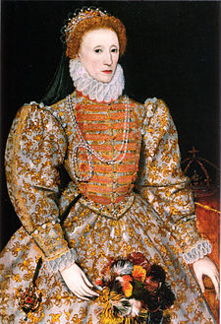
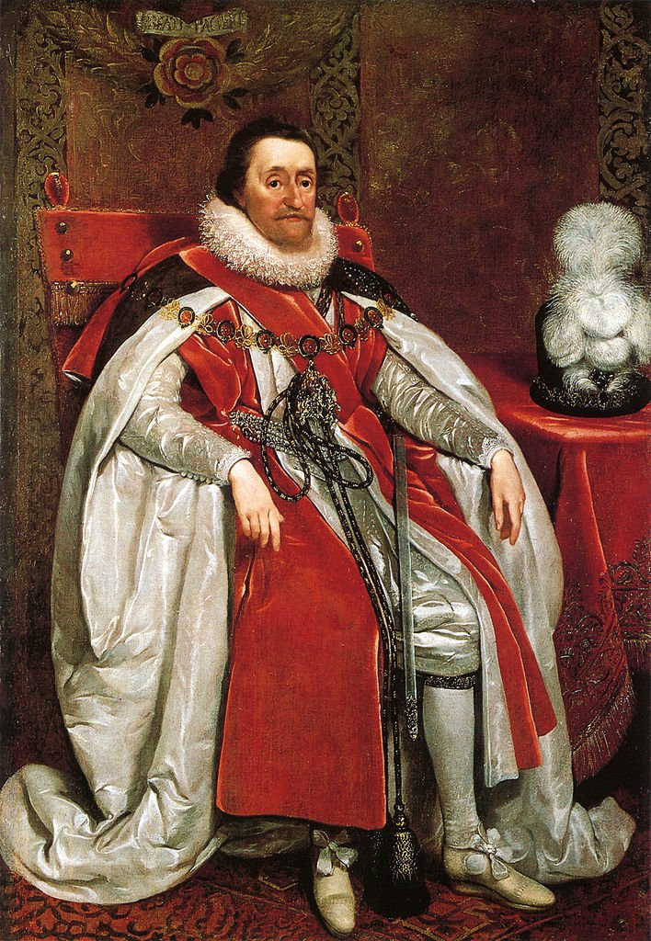
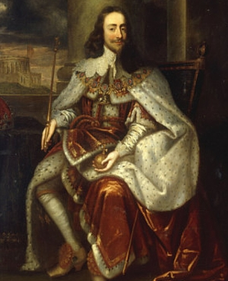
Charles I. Stuart
(1625. – 1649.)
Elizabeta I. Tudor
(1558. – 1603.)
James I. Stuart
(1603. – 1625.)

Slide 3
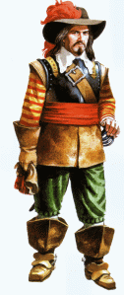
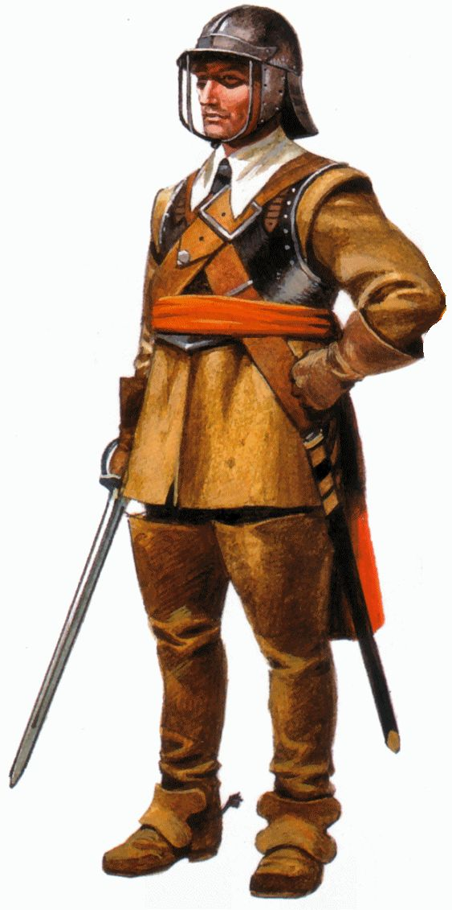
Cavaliersi | Roundheadsi
stranka rojalista – podržavali kralja zemljoposjednici i irski katolici | podržavali Parlament Protestanti (Puritanci), građani, poslovnjaci, Škoti...

Slide 4
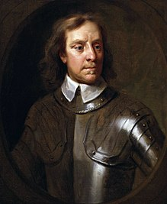
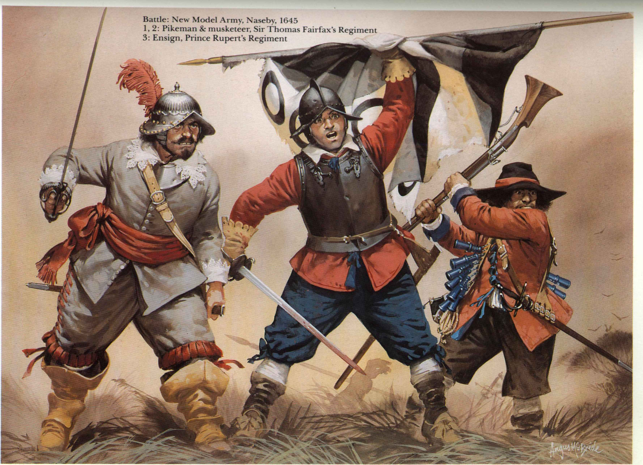
Oliver Cromwell

Slide 5
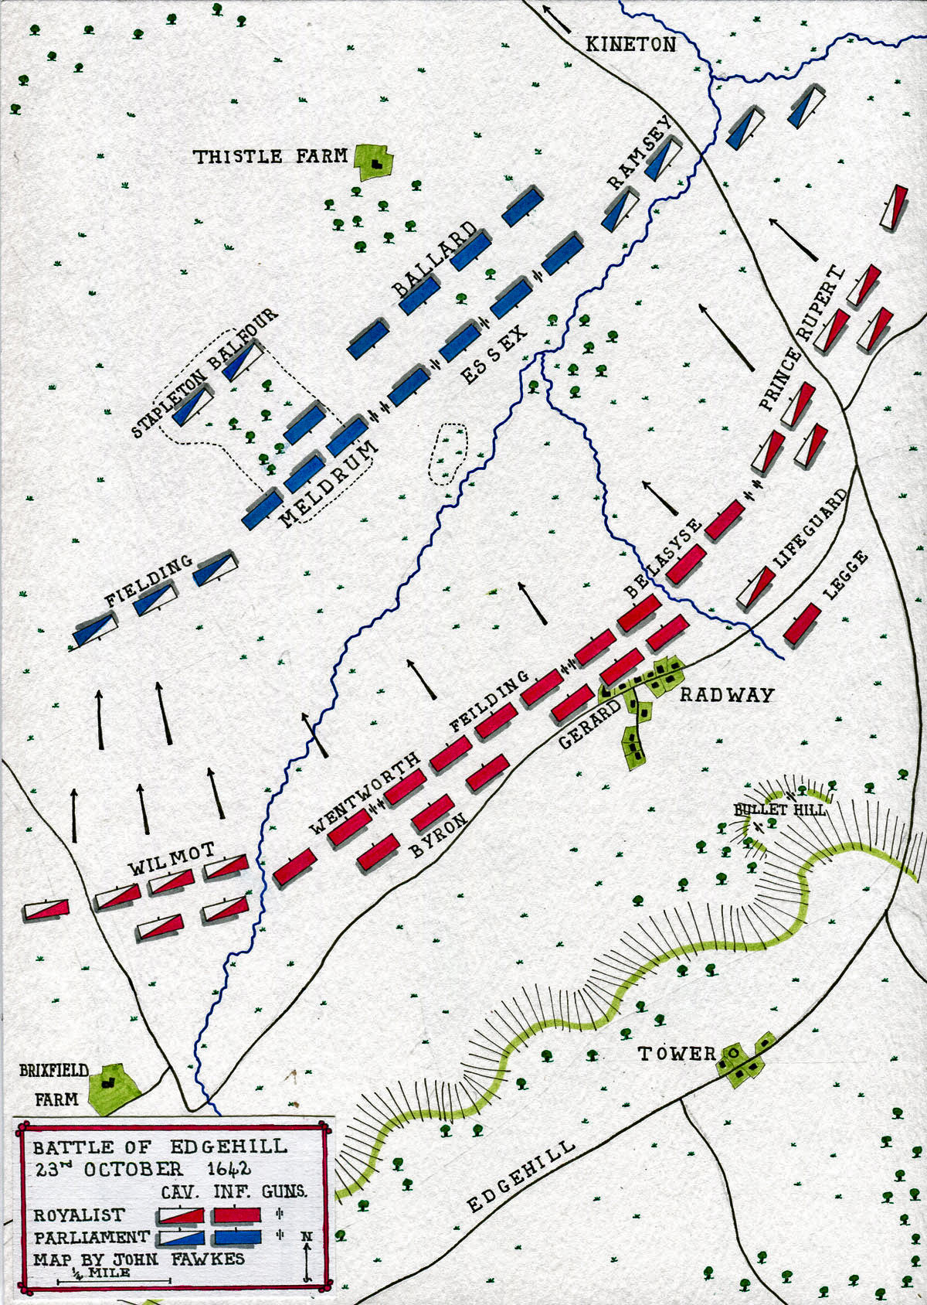
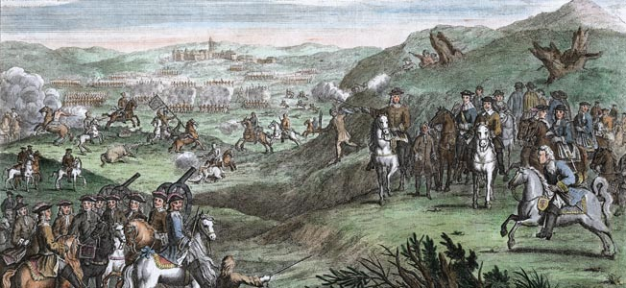
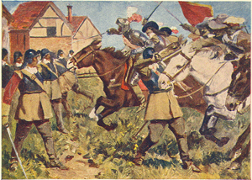

Slide 6
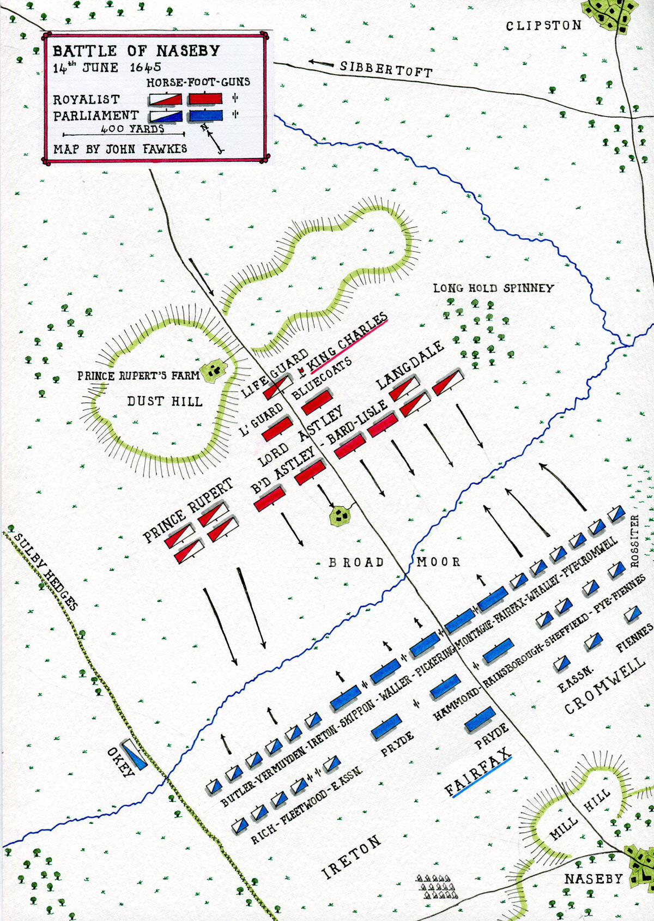
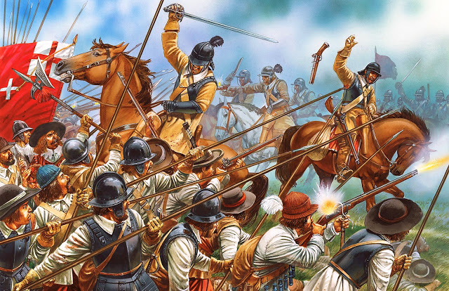
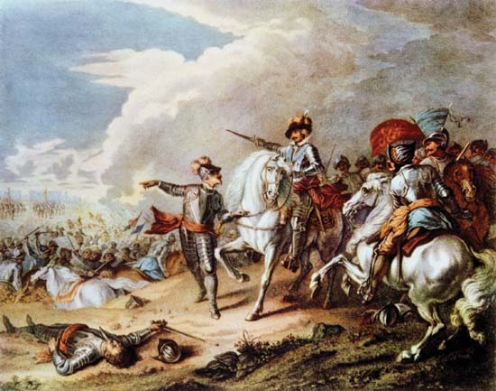

Slide 7
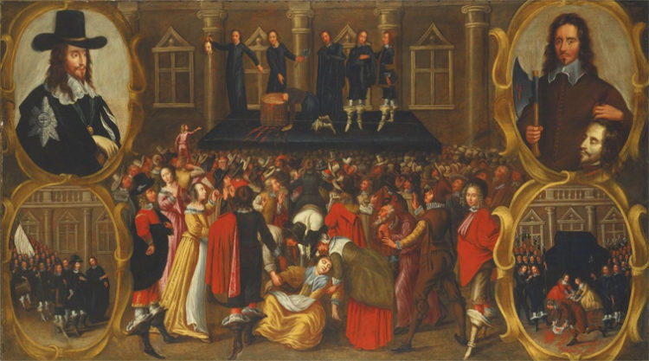
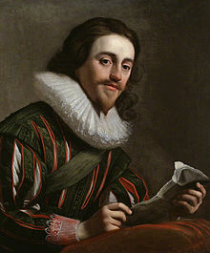

Slide 8
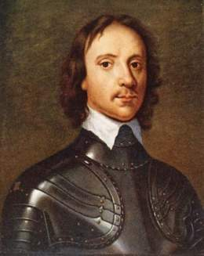
Oliver Cromwell
diktatura
puritanske norme ponašanja
vanjskopolitički plan
Navigacijski akt

